Slide 1
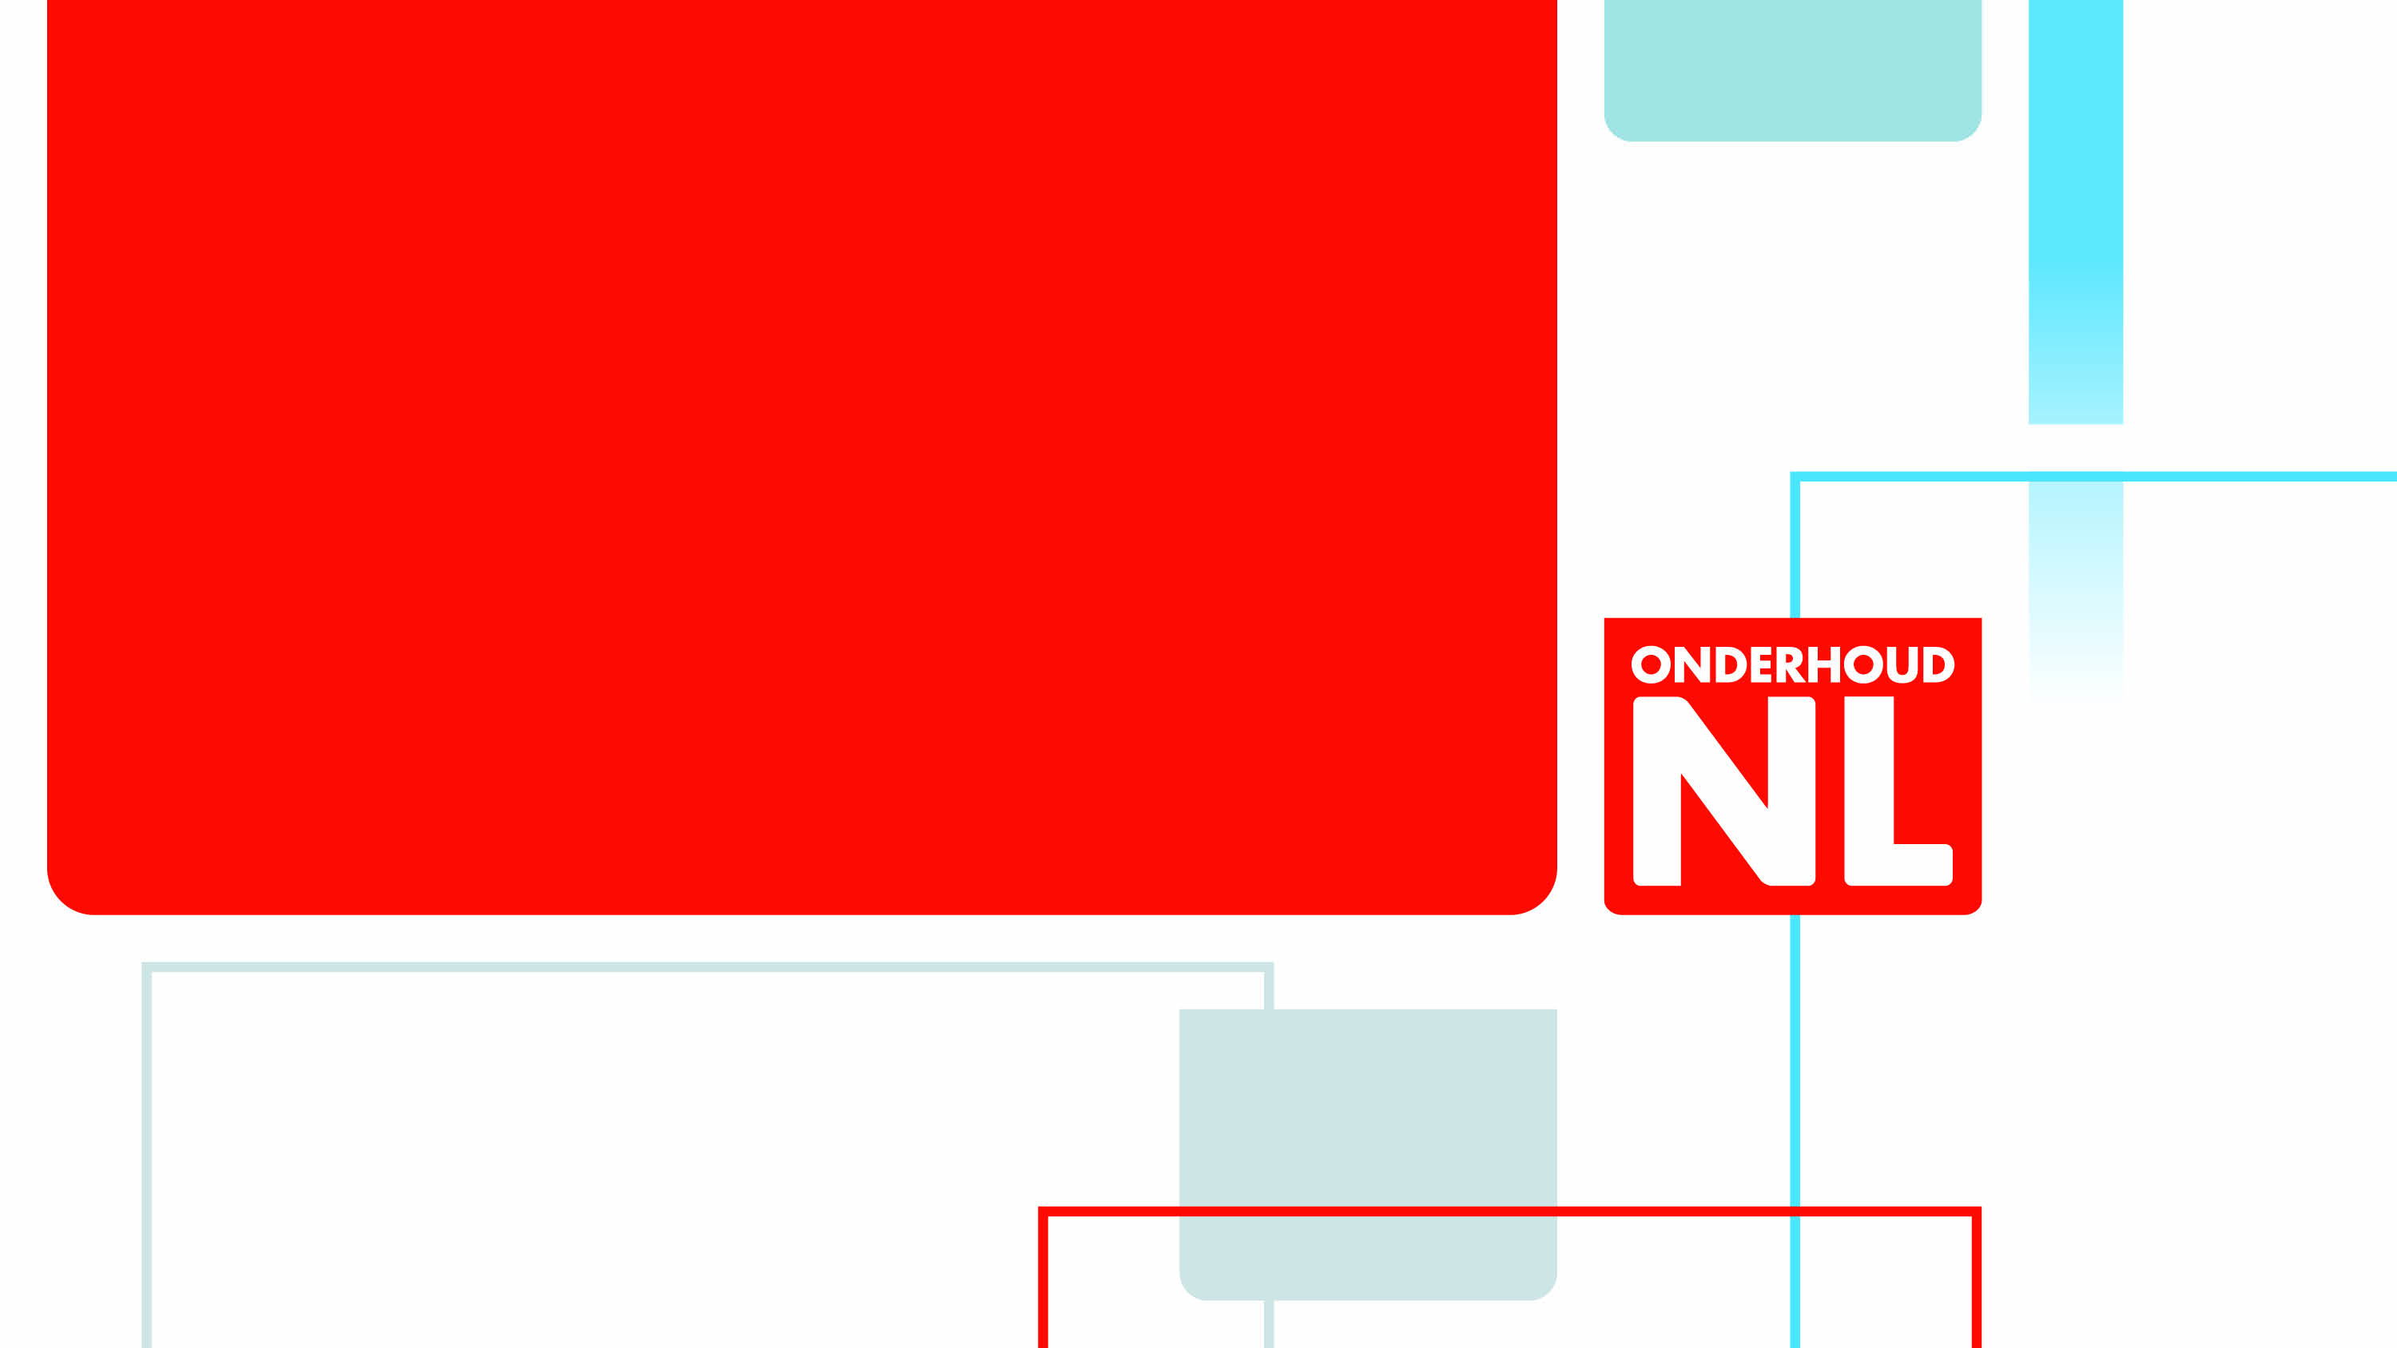
TOOLBOX
Handleiding gevaarlijke stoffen bij het bewerken van oude verflagen
(Inademing, huidcontact, inslikken)
ONDERHOUDNL.NL
Voor het veilig uitvoeren van onderhoudswerkzaamheden
waarbij gevaarlijke stoffen kunnen vrijkomen.

Slide 2
INHOUD
Handleiding gevaarlijke stoffen bij het bewerken van oude verflagen
Oude verflagen, respirabel kwarts en houtstof
Wat en waarom Chroom -6, lood, nikkel, Cadmium?
Waarom is stof gevaarlijk?
Hoe wordt een stof gevaarlijk?
Voorkomen van blootstelling
  Technische maatregelen
  Organisatorische maatregelen
  Persoonlijke beschermingsmiddelen
Hygiëne protocol conform handleiding
Wat kan je doen?
Werk veilig of werk niet…
Notes:
In deze presentatie gaan we kort in wat de risico's voor de gezondheid zijn die samenhangen met het bewerken van oude verflagen en welke maatregelen getroffen moeten worden om veilig en gezond te werken.

Slide 3
Centrale boodschap
Door de blootstelling aan inhaleerbaar (verf)stof te beheersen wordt ook de blootstelling aan aanwezige gevaarlijke stoffen beheerst.
De Handleiding gevaarlijke stoffen bij het bewerken van oude verflagen, beschrijft de daarvoor te nemen maatregelen.
Metingen zijn dan niet noodzakelijk.
Notes:
De centrale boodschap is:
Het inademen van (verf)stofdeeltjes is ongezond. Uit onderzoek blijkt dat als je de blootstelling aan stofdeeltjes beheerst (dus inademing voorkomt) je direct ook de risico's van het inademen van andere gevaarlijke stoffen beheerst. De maatregelen in de handleiding voorkomen die blootstelling. Onderzoek naar welke schadelijke stoffen dat mogelijk kunnen zijn is dan ook niet nodig.

Slide 4

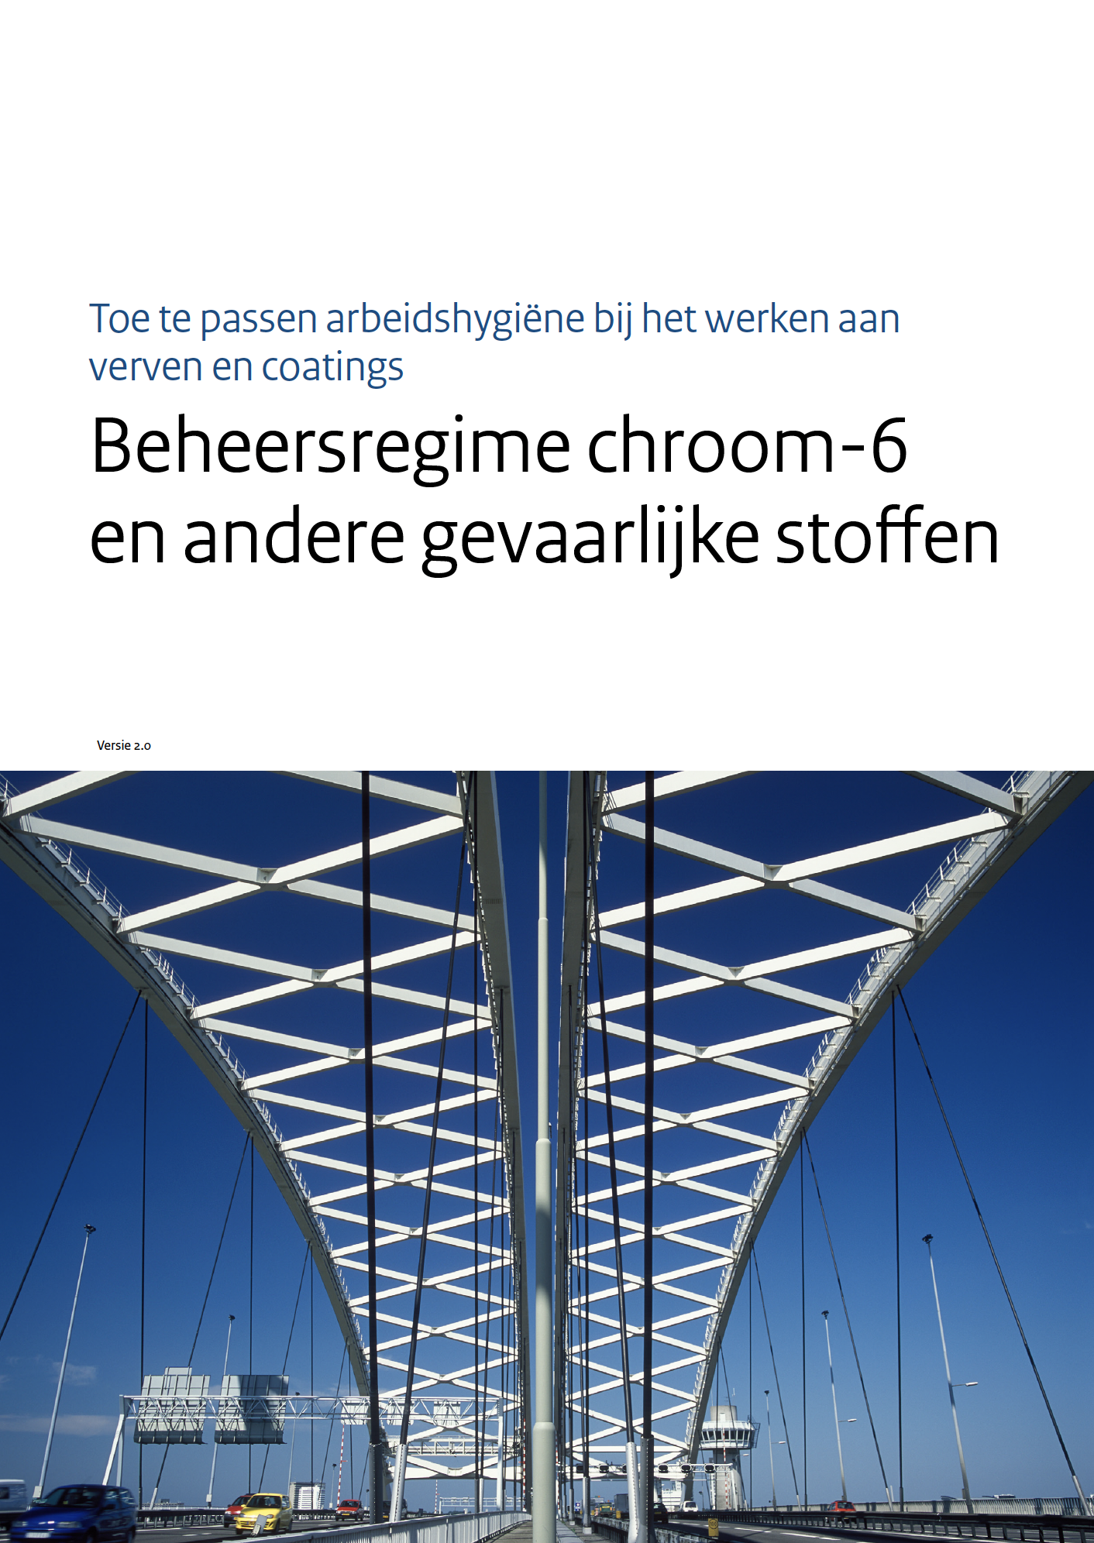
Handleiding gevaarlijke stoffen bij het bewerken van oude verflagen
Gebaseerd op beheersregime chroom-6 en andere gevaarlijke stoffen 2.0.
Praktische invulling.
Aangevuld met bewerkingsmethoden die niet in het beheersregime staan.
Notes:
De handleiding borduurt voort op het beheersregime chroom-6 en andere gevaarlijke stoffen versie 2. En is aangevuld met methoden die daarin niet zijn opgenomen maar voor de onderhoudsbranche relevant zijn. Verder zijn ook risico's benoemd die samenhangen met de bewerkingsmethoden.

Slide 5
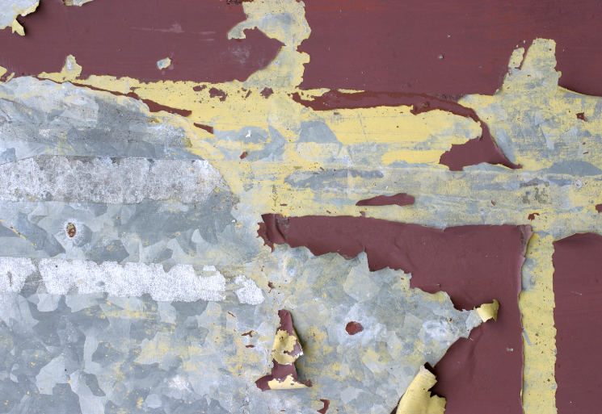
OUDE VERFLAGEN
Verfstofdeeltjes zijn een risico voor de gezondheid als deze worden ingeademd; b.v. deeltjes poly-urethaan, epoxy, alkyd.
In verfstof kunnen gevaarlijke stoffen zitten die dit risico groter maken: o.a. chroom-6, lood, nikkel, cadmium.
  Chroom-6 in diverse toepassingen, voor onderhoud vooral in oude verflagen op staal, aluminium en soms hout
  Lood, vooral loodmenie en lood-wit
Notes:
Voor nieuwe verf opgebracht wordt, verwijderen we vaak de oude verflaag. Dat doen we voornamelijk bij staal en aluminium. Sporadisch gebeurt dit bij steen, beton of hout.
Voordat een nieuwe verflaag aangebracht wordt, moet eerst het oppervlak worden geïnspecteerd en worden voorbehandeld. Anders kan er van een goede hechting nooit sprake zijn. Een visuele inspectie is noodzakelijk om te kijken of er geen corrosie is, oude verflagen niet loszitten etc.
Het verwijderen van oude verflagen doen we door handmatig of mechanisch te schuren (bij voorkeur nat!), soms föhnen we en soms schrapen we de verf eraf. Ook chemisch verwijderen (afbijt) is een methode die gebruikt wordt. En in de sector industrieel onderhoud wordt stralen veel toegepast.
Bij sommige methoden komt stof vrij. Dit vrijgekomen stof bevat oude verf en in oude verf kunnen specifieke stoffen zitten die schadelijk zijn voor de gezondheid. Ook stof van beton of steen is een gezondheidsrisico (kwarts). Houtstof, in het bijzonder van hard hout is kankerverwekkend. Chroom-6 is nu vaak in het nieuws, maar ook lood, cadmium of andere zware metalen kunnen in een oude verflaag zitten.
In verf zit altijd een bindmiddel, een pigment en oplosmiddelen. Daarnaast zitten er soms nog hulpstoffen in om bijvoorbeeld een verf beter te laten drogen. Al deze stoffen worden aan verf toegevoegd om bepaalde eigenschappen te verbeteren. Zo is een polyurethaan als bindmiddel meer slijtvast. Pigmenten geven kleur aan de verf, maar kunnen ook zorgen voor corrosiewering. Dat is bijvoorbeeld bij Chroom-6 en lood het geval. Door de toepassing van dit pigment wordt de stalen ondergrond beter tegen corrosie beschermd.
Wil je precies weten wat er in een oude verflaag zit? Dan kan je ontdekken door een verfmonster te nemen en te laten analyseren. Voor het beschermen tegen de gezondheidsrisico's is het voorkomen van inademen van inhaleerbaar verfstof of respirabel kwarts leidend.

Slide 6
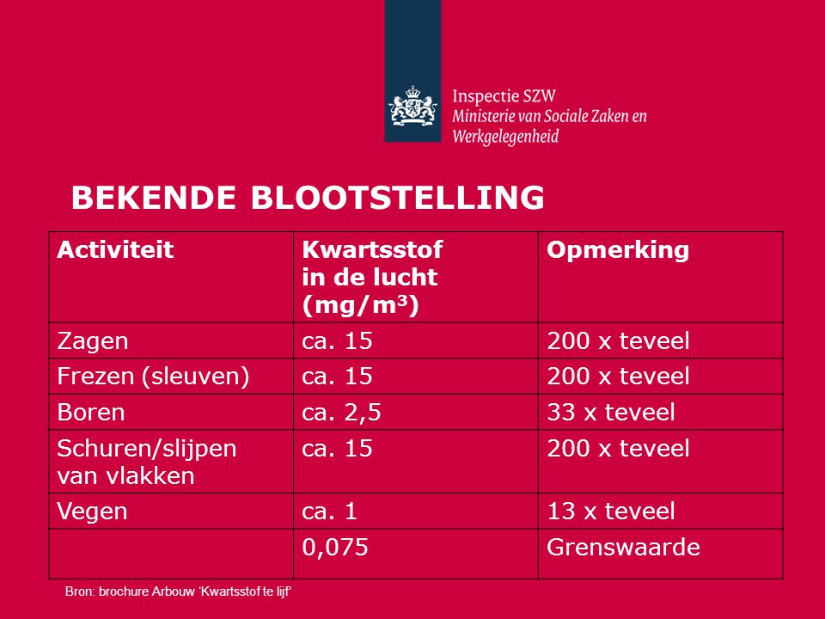
Respirabel kwarts bij bewerkingen
Respirabel kwarts ontstaat bij doorslijpen van of boren in steen en beton.
Notes:
Ook stof van beton of steen is een gezondheidsrisico (kwarts).

Slide 7
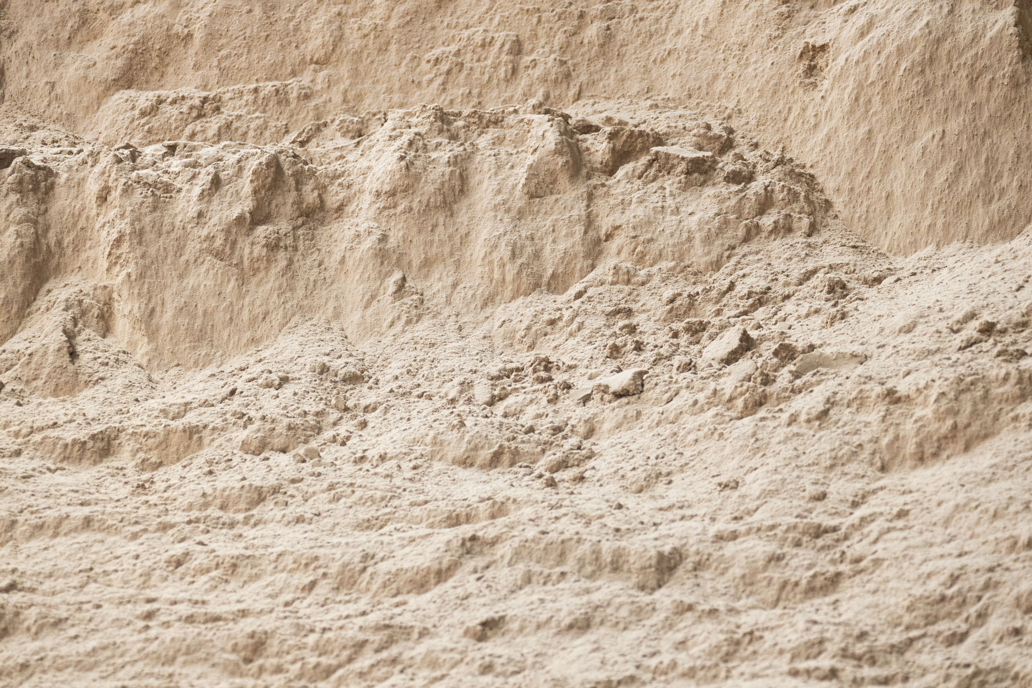
Inhaleerbaar houtstof bij bewerkingen
Inhaleerbaar houtstof ontstaat bij met handmachines (zagen, schuren en frezen van (hard) hout.
Notes:
Houtstof, in het bijzonder van hard hout kan kankerverwekkend zijn.

Slide 8
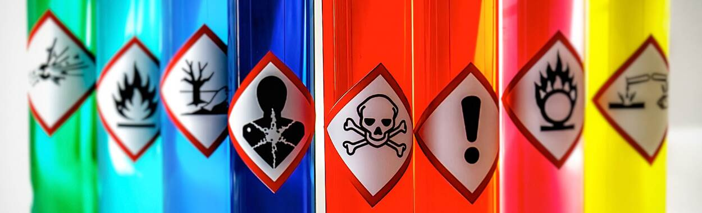
Schoonmaakmiddelen en andere stoffen
Blootstelling aan schoonmaakmiddelen (zeepoplossing), ontvettingsmiddelen (ammonia), afbijtmiddelen.
Blootstelling aan additieven om gevaarlijke stoffen te neutraliseren.

Slide 9
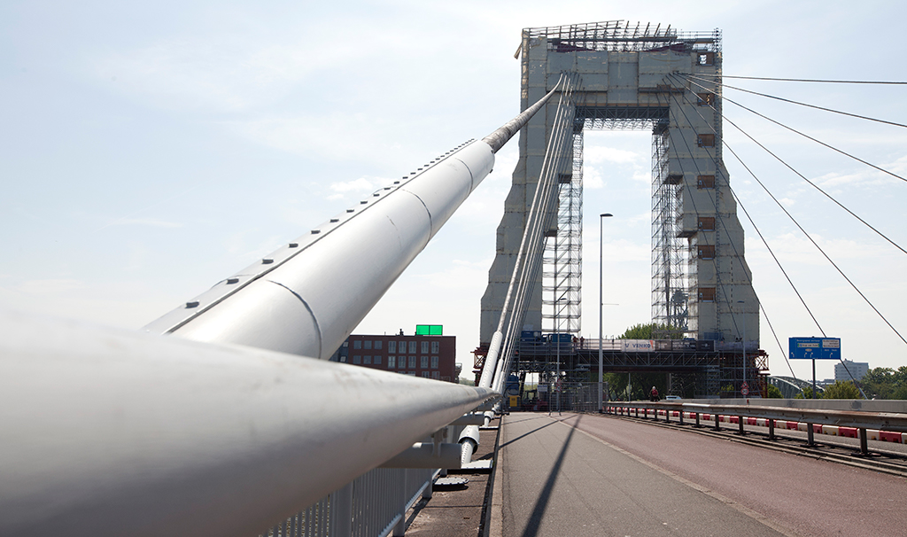
WAT EN WAAROM CHROOM-6, LOOD, NIKKEL, CADMIUM?
Metaalverbindingen
Gebruik voor conservering van metalen, betonnen en houten bouwmaterialen
Corrosie werende toepassing of als pigment in kleurstoffen van verf en in kunststoffen
Hechtmiddel: daardoor extra stevig
Notes:
Zes-waardig chroom (Chroom-6) is een vorm van het metaalelement chroom. Deze industrieel geproduceerde variant van chroom hecht zich gemakkelijk aan andere metalen en werd verwerkt in onder meer hout, verf en plastic. Als deklaag biedt het extra stevigheid en bescherming tegen corrosie (bijvoorbeeld roestvorming).
Chroom-6-verbindingen werden ook gebruikt als corrosie werend pigment in kleurstoffen, verf en kunststoffen en als conversielaag ter verbetering van de hechting op bijvoorbeeld aluminium.

Slide 10

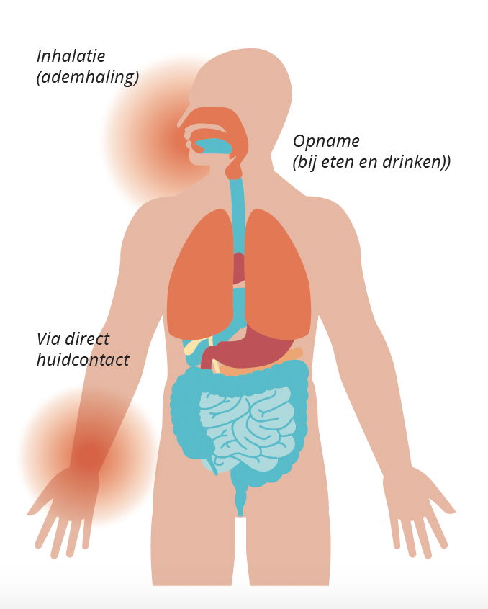



WAAROM IS STOF GEVAARLIJK?
Kankerverwekkende stoffen (chroom-6, nikkel, cadmium, kwarts, houtstof)
Reprotoxisch (lood, cadmium)
Giftige stof (lood)
Contacteczeem (chroom-6, nikkel, schoonmaakmiddellen)
Luchtwegaandoeningen (fijnstof, chroom-6, cadmium)
Milieuvervuilende stof
Blootstelling
Notes:
Blootstelling aan Chroom-6, kwarts- en houtstof kan kankerverwekkend zijn.
Reprotoxische stoffen hebben invloed op de vruchtbaarheid bij mannen en vrouwen en op de zwangerschap (beschadiging ongeboren kind).
Blootstelling kan plaatsvinden door:
- inademing
- inslikken (het zit bijvoorbeeld op de handen en komt dan via de mond in het lichaam)
- opname via de huid
Bij het verwijderen van oude verflagen is blootstelling door inademing het meest relevant. Opname in het lichaam van zware metalen (uitgezonder lood) uit coatings via de huid vindt niet of nauwelijks plaats. Huidblootstelling kan alleen lokale effecten van de huid veroorzaken in de vorm van allergische klachten. Doordat stof aan de handen kan blijven zitten, kunnen gevaarlijke stoffen bij hand-mondcontact ook worden ingeslikt.
Je kunt ook de video afspelen over de risico’s van Chroom 6: Wat zijn de risico’s van chroom-6? | Video | Arboportaal

Slide 11
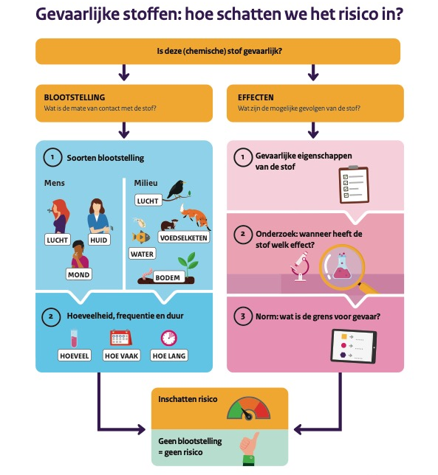
HOE WORDT EEN STOF GEVAARLIJK
DE BLOOTSTELLING – HET EFFECT
Effect is afhankelijk van:
de soort gevaarlijke stof; fijnstof, chroom, lood, kwarts, houtstof, schoonmaakmiddel
wijze van blootstelling (inademing, inslikken, huid)
de hoeveelheid die je binnen krijgt
  de hoogte van de blootstelling
  de duur van de blootstelling
Korte termijn effecten:
irritatie van de huid, luchtwegen en het maag/darmkanaal
Lange termijn effecten:
COPD, astma, zenuwaandoeningen (lood)
huidallergie
longkanker
schadelijke invloed op de vruchtbaarheid en het ongeboren kind
Notes:
Het effect van blootstelling op de mens hangt af van bepaalde onderdelen, namelijk:
de soort van de gevaarlijke stof; kankerverwekkend, gevaar voor de voorplanting, gevaar voor het centraal zenuwstelsel, allergie.
de hoeveelheid die je binnenkrijgt
de hoogte van de blootstelling
de duur van de blootstelling
Op de korte termijn zijn de effecten van blootstelling vooral irritatie van de huid, luchtwegen en maagdarmkanaal. Op lange termijn kunnen gevolgen leiden tot longkanker, luchtwegaandoeningen, huidallergie en schadelijke invloed op de vruchtbaarheid en het ongeboren kind.

Slide 12
VOORKOM BLOOTSTELLING
Zie voor de specifieke maatregelen de Handleiding
De belangrijkste regels:
Voorkom dat u (verf)stof inademt:
  Gebruik methoden waarbij zo min mogelijk stof vrijkomt.
  Zorg dat zo min mogelijk mensen worden blootgesteld.
Voorkom verslepen van stof naar 'schone plekken'.
Voorkom verspreiding van stof naar een groter gebied.
Pas hygiëne-maatregelen toe:
  Houdt de werkplek zo schoon mogelijk.
  Trek beschermende kleding uit naast de werkplek
  Niet eten, drinken of roken op de werkplek.
  Maak (je kleding) schoon met behulp van een stofzuiger.
Notes:
Het voorkomen van blootstelling
Er zijn natuurlijk werkzaamheden waarbij de kans bestaat dat verfstof ontstaat en je blootgesteld kunt worden. De werkgever is in deze gevallen verplicht om maatregelen te nemen om blootstelling te voorkomen. Daarbij moet hij een bepaalde volgorde aanhouden. De overheid noemt dit de STOP-strategie (substitutie, technische maatregelen, organisatorische maatregelen en persoonlijke beschermingsmiddelen):
Substitutie. Vervangen: Voorkomen dat medewerkers in aanraking komen met gevaarlijke stoffen. Substitutie is vaak lastig bij onderhoudswerk. Kan bijvoorbeeld wel door leuningen van balkons te vervangen in plaats van onderhoud aan te plegen.
Technische maatregelen inzetten (bijvoorbeeld geïntegreerde afzuiging, op afstand bestuurbare apparatuur)
Organisatorische maatregelen inzetten (bijvoorbeeld beperkte toegang van gebied, scholing verzorgen)
PBM’s ter beschikking stellen (bijvoorbeeld ademhalingsbescherming, kleding, schoeisel).
In deze toolbox gaan wij verder in op de technische, organisatorische maatregelen en PBM toepassingen.

Slide 13
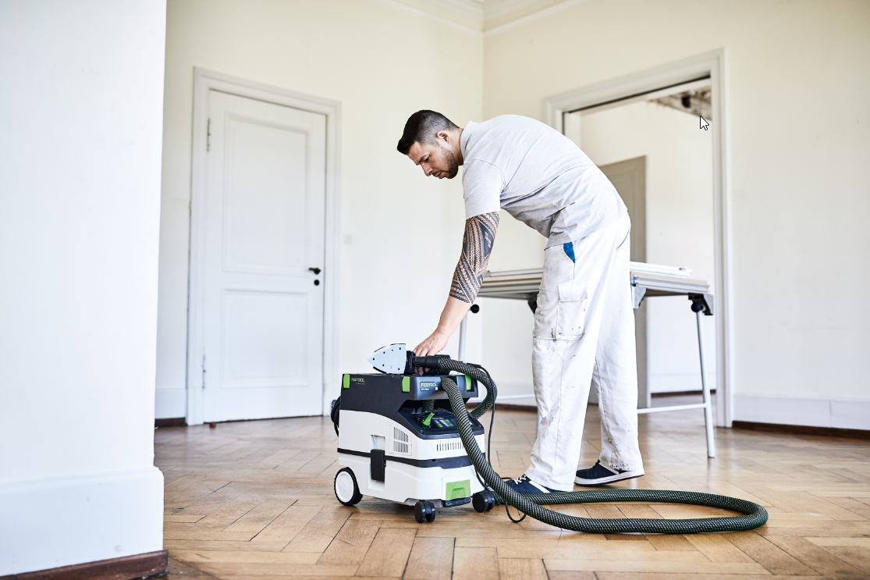
TECHNISCHE MAATREGELEN
Zie voor de specifieke maatregelen de Handleiding
VOORKOM ONNODIGE VERSPREIDING STOF
  Vochtig reinigen of zuigen in plaats van vegen of perslucht
  Nat schuren, losweken, föhnen of afbijten i.p.v. droog schuren
  Directe afzuiging of bronafzuiging (bijv. schuurmachine)
Ruimteventilatie of stofafscherming met afzuiging
Onderhoud apparatuur
Orde en netheid
Notes:
Technische maatregelen
Met behulp van technische maatregelen kan de blootstelling zoveel mogelijk worden beperkt. Dit kan bijvoorbeeld door:
Vochtig te reinigen of schoon te zuigen met een stofzuiger voorzien van HEPA-filter. Vegen (of erger nog ‘perslucht’ gebruiken) om te reinigen moet worden vermeden, omdat daarbij erg veel stof in de lucht komt die je kan inademen.
Nat schuren, losweken of afbijten van oude coatinglagen. Droog schuren of slijpen moet zoveel mogelijk worden vermeden. Let erop dat bij nat schuren het schuurmateriaal later kan opdrogen en daarbij indirect blootstelling aan stof kan opleveren. Tijdige verwijdering of het opvangen ervan is van belang
On tool-afzuiging of bronafzuiging. Stof dat tijdens de bewerkingen kan vrijkomen wordt zo dicht mogelijk bij de bron opgevangen. Wanneer bijvoorbeeld machinaal wordt geschuurd, geslepen of geboord, is het gereedschap voorzien van afzuiging (let op dat de afzuiging voorzien is van een HEPA-filter).
Ruimteventilatie. Wanneer ondanks getroffen maatregelen nog sprake kan zijn van stofvorming (en dus blootstelling), kan ruimteventilatie of stofafscherming met afzuiging worden toegepast.

Slide 14
ORGANISATORISCHE MAATREGELEN
Zie voor de specifieke maatregelen de Handleiding
Stofafscherming (beperken verspreiding rest omgeving)
Afzetten werkgebied (toegankelijkheid beperken)
Beperken aantal medewerkers
Instructies toegangsbeleid
Hygiënische maatregelen (handen wassen, niet eten-drinken-roken op de werkplek)
Notes:
Organisatorisch maatregelen
Met behulp van organisatorische maatregelen kan de blootstelling verder worden beperkt. Dit kan bijvoorbeeld door:
Stofafscherming te plaatsen. Stofafscherming beperkt niet de blootstelling, maar zorgt ervoor dat het stof niet onnodig verspreidt naar een werkomgeving waar andere medewerkers werken (die mogelijk ook niet beschermd zijn).
Afzetten werkgebied. Nadrukkelijk geen asbestlint gebruiken; dat reserveren voor werken onder asbestcondities.
Beperken van het aantal medewerkers. Zorg ervoor dat zo min mogelijk medewerkers betrokken zijn bij de uitvoering van de stofvormende werkzaamheden.
Leg de afspraken vast in een helder toegangsbeleid.
Zorg dat hygiënische maatregelen kunnen worden toegepast en geef instructie dat die ook worden toegepast.

Slide 15
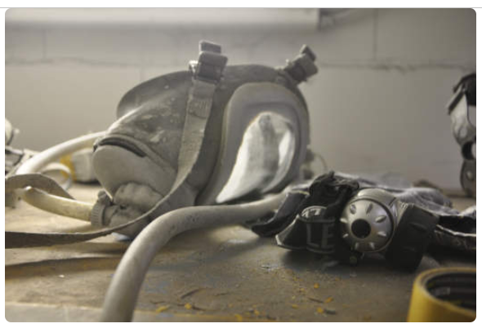
PERSOONLIJKE BESCHERMINGSMIDDELEN (PBM)
Zie handleiding
Onafhankelijke ademlucht en straalpak (bij stralen)
Airstreamhelm met aanblaasunit voorzien van P3-filter
Volgelaats- of halfgelaatsmasker met P3-filter
Wegwerpmasker (FFP2 of FFP3)
(Wegwerp)overall
Handschoenen
Notes:
Persoonlijke beschermingsmiddelen (PBM)
Wanneer tenslotte nog sprake kan zijn van blootstelling aan gevaarlijke stoffen moeten medewerkers persoonlijke beschermingsmiddelen dragen. Welke PBM’s gedragen moeten worden hangt af van de vorm (stofdeeltjes, gasvorming, deeltjes in water) en de mate van blootstelling.
Voorlichting en instructie over het juist én consequent gebruik van de PBM’s moeten ervoor zorgen dat de blootstelling minimaal is.
In de handleiding gevaarlijke stoffen bij het bewerken van oude verflagen staan per type verwijderingsmethode de juiste PBM’s benoemd. Werkinstructies moeten op dit document gebaseerd zijn.

Slide 16
Hygiëneprotocol conform Handleiding
Kledingprocedure en PBM
Vuile kleding en PBM uittrekken vóór het verlaten werkgebied.
Herbruikbare materialen verzamelen in waszak (industrieel reinigen) en wegwerpmateriaal afvoeren als normaal afval.
Indien verkleden niet mogelijk is dan stofzuigen van kleding bij verlaten werkgebied.
Algemene Hygiëne
Niet eten, drinken en roken op de werkplek.
Handen wassen voor eten, drinken, roken en sanitaire stop.
Douchen als haren na afloop van werk merkbaar onder het stof zitten.
Bij hoge blootstelling zal de inzet van een hygiënesluis (douche-unit) noodzakelijk zijn (bijv. stralen).
Notes:
Kleding en PBM
Overkleding die met stof is besmet of in aanraking is geweest, uittrekken voor verlaten van het werkgebied.
Vervuilde werkkleding verzamelen in waszakken en met zak en al industrieel reinigen. Wegwerpkleding afvoeren als normaal afval.
Als de voorkeur omkleden niet mogelijk is, dan is het stof verwijderen van kleding bij het verlaten van de werkplek met behulp van een stofzuiger een acceptabel alternatief.
Algemene hygiëne
Op de werkplek waar blootstelling aan gevaarlijke stoffen mogelijk is wordt niet gegeten, gedronken of gerookt.
Handen wassen: voorafgaand aan eten, drinken, roken of sanitaire stop
Douchen als haren na afloop van de werkzaamheden merkbaar onder het stof zitten.
Een hygiënesluis is een douche-unit met een schone- en vuile ruimte.

Slide 17
Wat kun je doen
Werkgever
Werknemer
Beperk toegang tot werkgebied.
Maatregelen volgens STOP strategie.
Zorgen voor de juiste, onderhouden machines (afzuiging).
Zorgen voor de juiste pbm.
Zorgen voor mogelijkheden voor nemen hygiënische maatregelen,
Zorgen voor voorlichting.
Zorgen voor een ordentelijke registratie.
Zet gebied af, voorkom blootstelling van derden.
Gebruik de machines op de juiste manier. Als een machine stuk is deze laten repareren.
Gebruik de juiste pbm op de juiste manier.
Persoonlijke hygiëne
Volg voorlichting.

Slide 18
WERK VEILIG OF WERK NIET…
Deze toolbox en benoemde maatregelen hebben als doel veiligheid en gezondheid van jullie te waarborgen. Werk veilig of werk niet!
Zijn er vragen en/of opmerkingen, maak ze kenbaar.
Natuurlijk ook wanneer ze op een later moment opkomen. Stel ze aan je leidinggevende of aan de bedrijfsarts.
Meer info op: https://www.onderhoudnl.nl/werken-met-chroom-6
Direct naar de handleiding: https://www.onderhoudnl.nl/stream/handleiding-gevaarlijke-stoffen-waaronder-chroom-6

Slide 19

BEDANKT
VOOR
UW AANDACHT!
Dit product is ontwikkeld
met MDIEU-subsidie

